Slide 1
Практическое занятие по QA процессам, обзор Битрикс 24
Урок 18.

Slide 2
Качество программного продукта— это степень соответствия функциональных, технических, эксплуатационных характеристик разработанного программного продукта целям, которые были поставлены перед началом разработки этого продукта. Его качество— некая функция от многих переменных, в том числе следующих:
- функциональность (насколько программный продукт полезен для пользователя);
качество пользовательского интерфейса (удобство использования, легкость в обучении);
надежность (отсутствие дефектов в программном продукте, устойчивость к сбоям);
производительность, потребление ресурсов, требования к внешней среде;
качество информационной поддержки (документация);
сопровождаемость (качество дизайна и кода, внутреннее качество).

Slide 3
Компания-разработчик определяет свои стандарты качества для каждого критерия и для каждого программного проекта. При оценке качества необходимо иметь возможность количественно оценить каждый из критериев. В таблице приведена зависимость конкретного вида деятельности и критериев качества.
На качество конечного продукта влияют все фазы и виды деятельности проекта, и от того, насколько хорошо и качественно мы работаем на каждой фазе проекта (а не только, например, на фазе тестирования), зависит, насколько качественным получится разрабатываемый продукт. Другими словами, качество процесса разработки определяет качество продукта.
Для анализа качества введем обобщенный критерий— дефект, определяющий любое отклонение от установленных для проекта стандартов качества. Например, недостаток функциональности или лишняя функциональность— дефект; неудобный интерфейс— дефект; плохой дизайн или грязный код, который негативно скажется на сопровождаемости,— дефект; неприемлемая производительность— дефект; некорректная работа программы— частный случай дефекта; орфографическая ошибка в документации— дефект.

Slide 4
Дефекты можно классифицировать по следующим параметрам:
- тип (определяется фазой разработки или активностью, на которой был внесен дефект);
критичность (насколько критично наличие дефекта в программном продукте);
приоритет (насколько важно исправить дефект);
сложность (насколько трудоемко исправить дефект);
и т.д.
Имея подобный обобщенный показатель, становится проще оценивать и анализировать качество разрабатываемого программного продукта, а также качество самого процесса разработки. Можно считать количество дефектов или сумму их весов (по какому-либо параметру), можно оценивать плотность дефектов на единицу объема продукта, анализировать, какие фазы процесса являются наиболее проблемными для нас и т.д., сведя борьбу за качество к борьбе с дефектами.

Slide 5
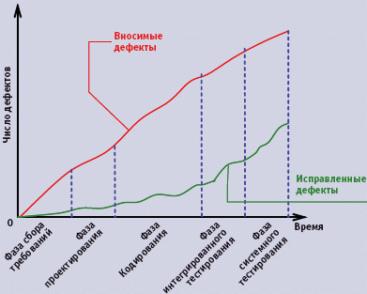
Верхняя линия (рис. 1)— примерное количество внесенных дефектов на текущий момент времени, а нижняя— количество найденных и исправленных дефектов на текущий момент времени (предполагается, что дефекты исправляются практически сразу после обнаружения).
Разница между линиями в каждый момент времени отображает количество имеющихся на данный момент дефектов. Чем меньше будет эта разница в конце проекта, тем качественнее продукт.

Slide 6
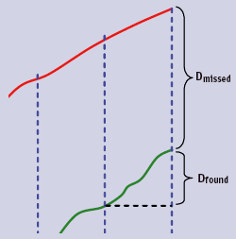
Эффективность поиска дефектов
Рассмотрим, например, фазу системного тестирования, в ходе которой обнаруживается некое количество дефектов Dfound (Д-фаунд), но сколько-то дефектов остается ненайденным на момент завершения фазы Dmissed (Д-мейст) (рис. 2). Общее число дефектов, прошедших через фазу, будет равно Dfound + Dmissed.
Отношение найденных дефектов к их общему числу, выраженное в процентах, назовем эффективностью поиска дефектов — это одна из основных характеристик качества процесса разработки, которую необходимо постоянно контролировать. Для каждой фазы, в ходе которой находятся и исправляются дефекты, при стабильном и предсказуемом процессе и прочих равных условиях эту величину можно считать приблизительно постоянной, что позволяет количественно оценивать уровень качества (выраженный в количестве ненайденных дефектов) для текущего и для планируемых проектов.

Slide 7
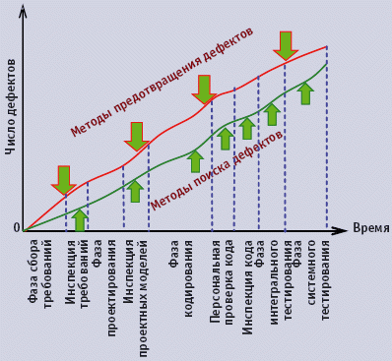
Комплексный подход к управлению качеством
Полагаясь только на одно, даже и очень тщательное, тестирование, проблему качества не решить. Если не предпринимать никаких мер по борьбе с дефектами вплоть до этапа тестирования, то к началу тестирования в проекте может накопиться слишком много дефектов, поэтому дефекты надо искать и исправлять постоянно, на протяжении всего жизненного цикла проекта. Кроме того, надо принять все меры по предотвращению или недопущению дефектов.
Применение методов поиска дефектов на протяжении всего жизненного цикла проекта поднимает кривую найденных дефектов вверх, а применение методов предотвращения дефектов опускает кривую вносимых дефектов вниз (рис. 4). Таким образом, количество ненайденных дефектов на протяжении всего жизненного цикла уменьшается, и как результат уменьшается количество ненайденных дефектов в конце проекта.

Slide 8
Эффективная стратегия поиска дефектов состоит в применении комбинации нескольких методов, каждый из которых будет иметь свой собственный уровень
Основные методы поиска дефектов
- Ручной анализ, или обзор разрабатываемых артефактов. Персональные проверки (personal review), формальные инспекции , групповые обзоры (walkthrough), парное программирование , групповое проектирование и т.п.
- Автоматическая статическая проверка. Компиляция (помимо явных дефектов компилятор умеет находить неявные), статический анализ кода с помощью специальных анализаторов, проверка на соблюдение принятого код-стандарта и стиля.
- Автоматизированное тестирование. Модульное или блочное тестирование (unit testing), функциональное (комплексное) тестирование, тестирование графического интерфейса пользователя, тестирование производительности, стресс-тестирование, использование утверждений (asserts) и т.д.
- Ручное тестирование Интеграционное, системное, сравнительное, верификация требований, «охота за ошибками» (bug bash), пошаговая трассировка и т.д.

Slide 9
Наиболее известные методы предотвращения дефектов.
- Прототипирование. Создание и опробование модели разрабатываемой системы с целью проверить ее характеристики и выявить неверные предположения и решения, которые могли бы привести к серьезным дефектам (и переделкам) при разработке .
- Использование стандартов на все виды продуктов, производимых в ходе разработки ПО (требования, дизайн, код, различная документация и т.д.).
- Применение компонентного подхода .
Использование готовых компонентов— чем меньше приходится разрабатывать новых решений, тем меньше ошибок.
- Предварительная разработка тест-кейсов (до этапа кодирования) позволяет глубже понять требования к разрабатываемой системе и лучше спроектировать ее. Частный случай этого подхода— Test-Driven Development, при котором модульные тесты разрабатываются не после, а до кодирования.
- Рефакторинг кода, то есть приведение его в надлежащий вид .
- Регулярный анализ причин появления наиболее серьезных дефектов и поиск путей устранения этих причин. Это может происходить на периодических собраниях команды разработчиков , или можно проводить такой анализ для каждого серьезного дефекта, найденного на этапах системного тестирования или после внедрения. Результатом такого анализа должны быть модификации процесса разработки, направленные на устранение причин появления дефектов или, как минимум, способствующие более раннему обнаружению подобных дефектов.
Рефакторинг — это контролируемый процесс улучшения
кода, без написания новой функциональности. Результат
рефакторинга — это чистый код и простой дизайн.

Slide 10
Процесс управления качеством
Для управления качеством недостаточно простого использования различных методов его повышения— необходимо их осознанное систематическое применение, которое стало бы неотъемлемой частью процесса разработки ПО, ориентированного на качество. Необходим постоянный контроль качества разрабатываемого ПО через метрики качества (плотность дефектов, размер переделок, среднее время между отказами и др.), а также контроль качества отдельных подпроцессов, составляющих целостный процесс разработки.
Одно из средств управления качеством:
Системы планирования или системы управления проектами такие как:
Wrike
Time Master
Мегаплан
Basecamp
Microsoft Project
Asana
Битрикс 24
TeamBridge

Slide 11
Корпоративная система управления проектами позволяет
повысить управляемость проектной деятельности компании за счет введения комплекса организационных, методических и информационных средств, формализующих и поддерживающих процессы управления проектами;
использовать актуальную информацию о статусе проектов для контроля за проектной деятельностью и для принятия решений о существенных изменениях на основании оперативных данных по всем проектам;
применять единый эффективный подход и средства управления проектами с четким разделением полномочий и ответственности ролей в проектном управлении;
накапливать историческую информацию – базу знаний по проектам – для будущих проектов;
повысить эффективность использования ресурсов компании, в том числе – упростить процедуру «вхождения в работу» нового руководителя проекта;
усилить контроль качества, сроков и бюджета проектов.

Slide 12
Битрикс 24
Компания
Задачи и проекты
CRM
Контакт центр
Сайты и магазины

